Slide 1



BTP
Bootcamp Fiori
Día 3

Slide 2



¿Qué es BTP?

Slide 3





Computación en la nube
AWS
On-Premise Systems
Alquilar recursos
User
SAP se está centrando en la transformación a la nube.

Slide 4


Computación en la nube
AWS
Pagar por software manejado por AWS
Pagar por Hardware, software e infraestructura
Pagar por Hardware a AWS
Alquilar recursos
User

Slide 5
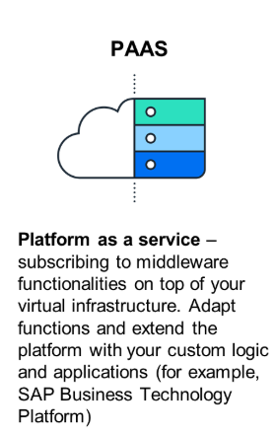
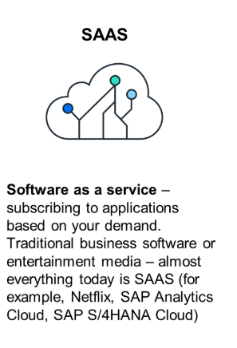
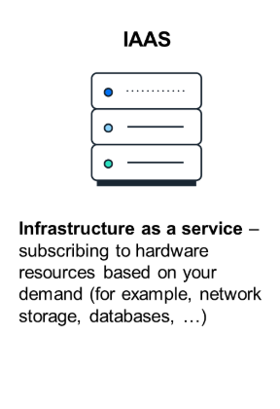
Modelos de servicio

Slide 6
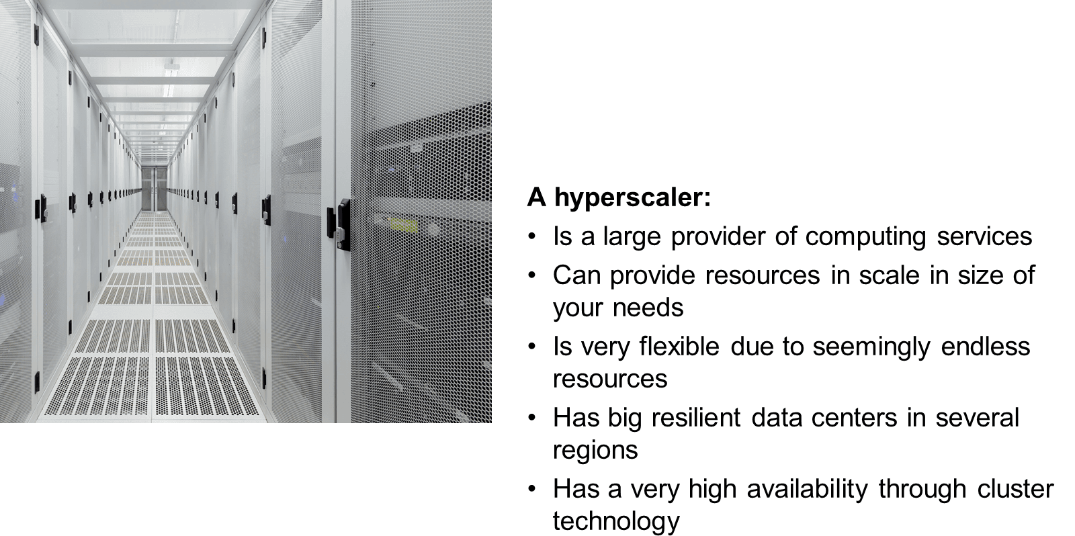
Hiper Escalador
Los hiperescaladores más conocidos son AWS, Microsoft Azure, Google Cloud Platform y Alibaba Cloud.

Slide 7
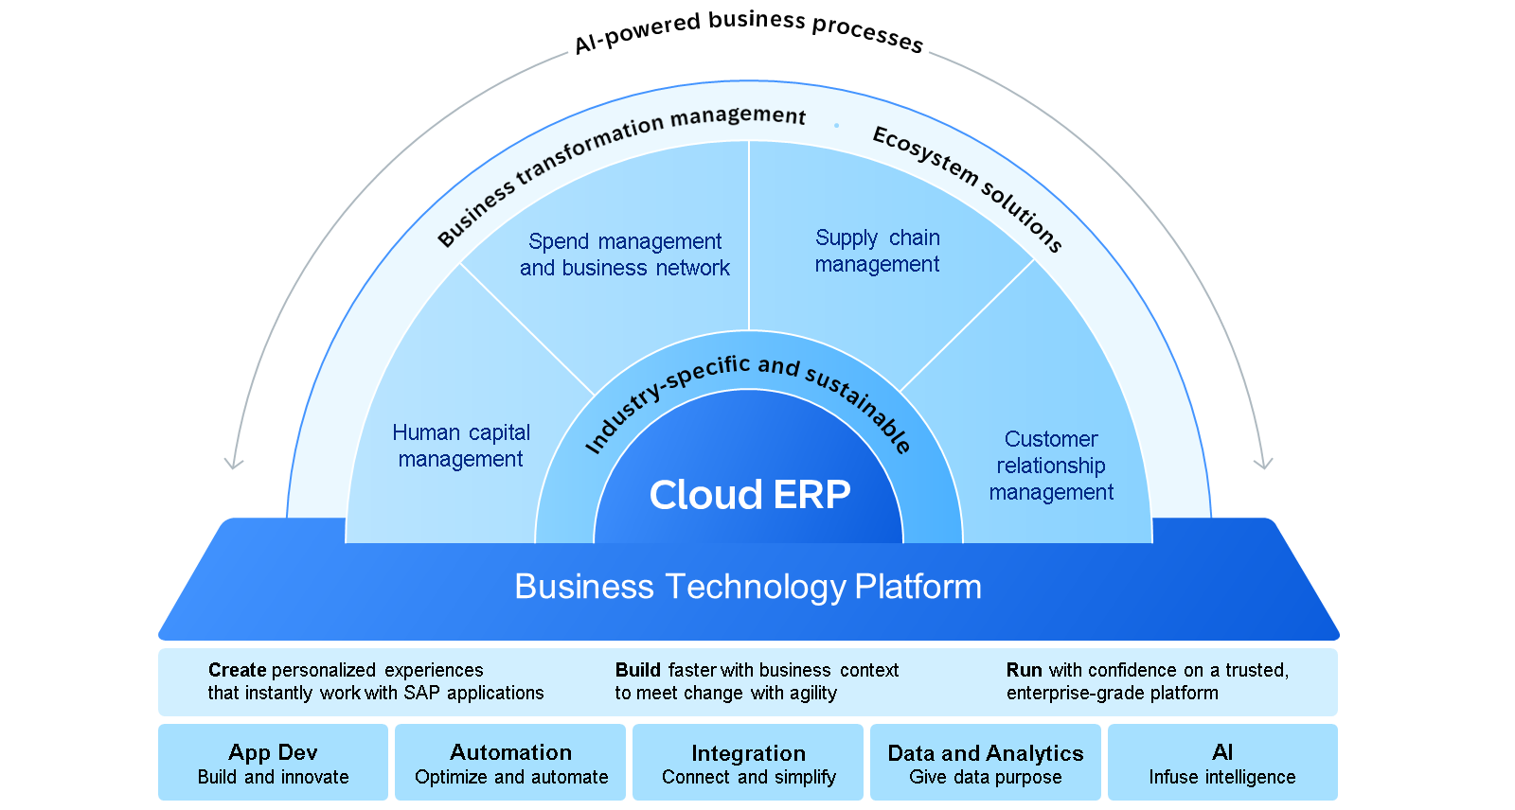
SAP BTP
SAP BTP (Business Technology Platform) es una plataforma de tecnología empresarial de SAP que integra bases de datos, análisis, inteligencia artificial, desarrollo de aplicaciones y automatización en la nube. Permite a las empresas extender, integrar y personalizar soluciones SAP y no SAP en un entorno flexible y escalable.
Globa⭲t PíopíictaíQ | Co⭲ridc⭲tial i⭲roímatio⭲

Slide 8
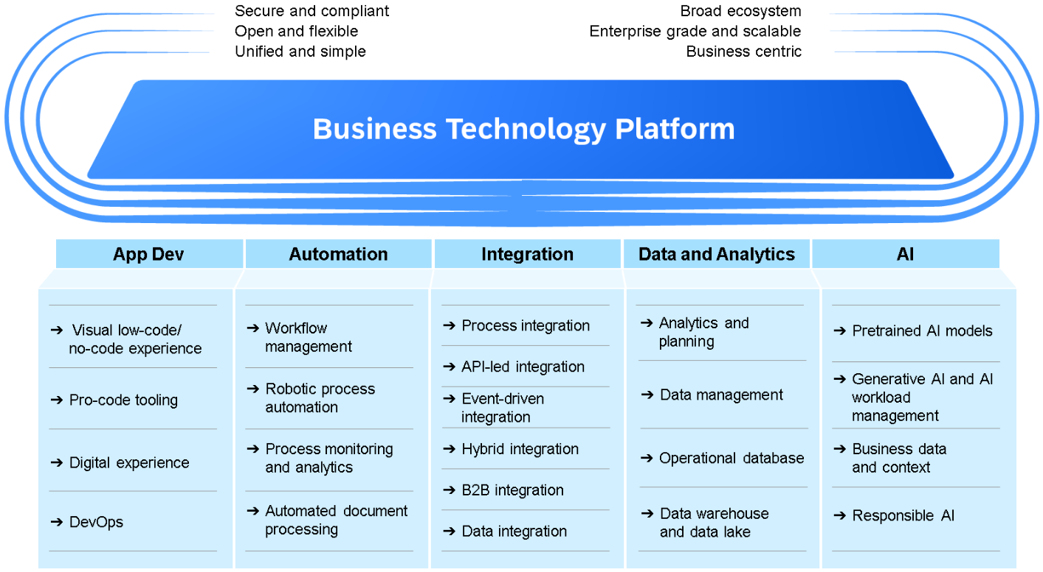
SAP BTP
Pilares
Desarrollo de aplicaciones: SAP Build Code.
Automatización: SAP Build Process Automation.
Integración: SAP Integration Suite.
Datos y análisis: SAP Analytics Cloud, SAP Datasphere, SAP HANA Cloud y más.
Inteligencia artificial: SAP AI Business Services y Generative AI Hub.

Slide 9
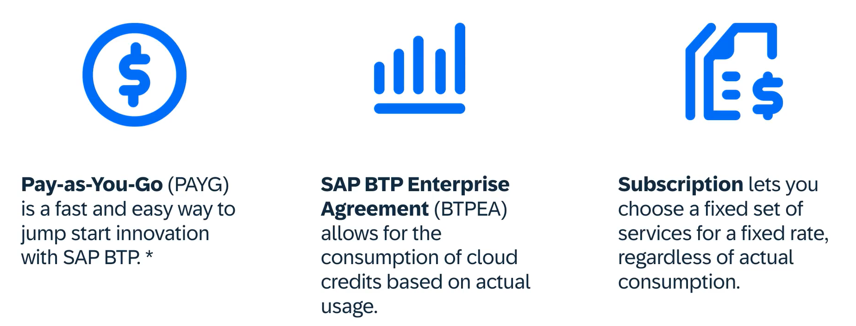
Modelos comerciales

Slide 10
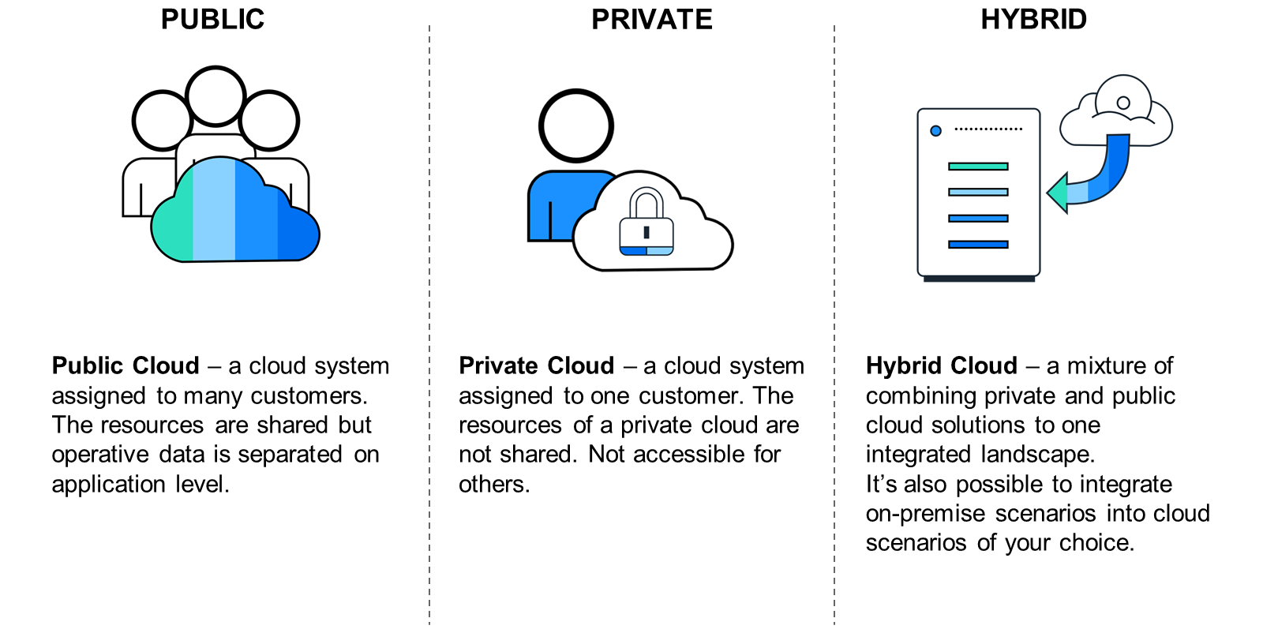
Modelos de servicio implementación
Servicios de correo web, Google Docs, Microsoft Office 365 o SAP Business ByDesign

Slide 11
Entornos
PaaS- SAP BTP
Environment to host, run and manage new apps and enhancement
SAP Services
SAP Build Code
SAP Integration Suite.

Slide 12
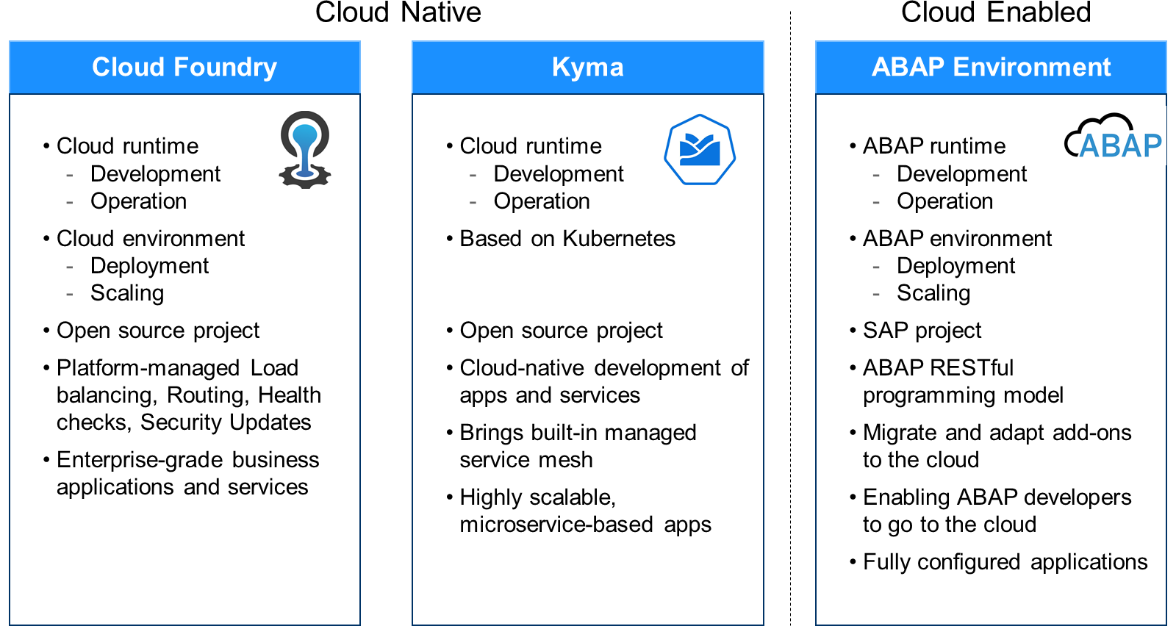
Entornos

Slide 13
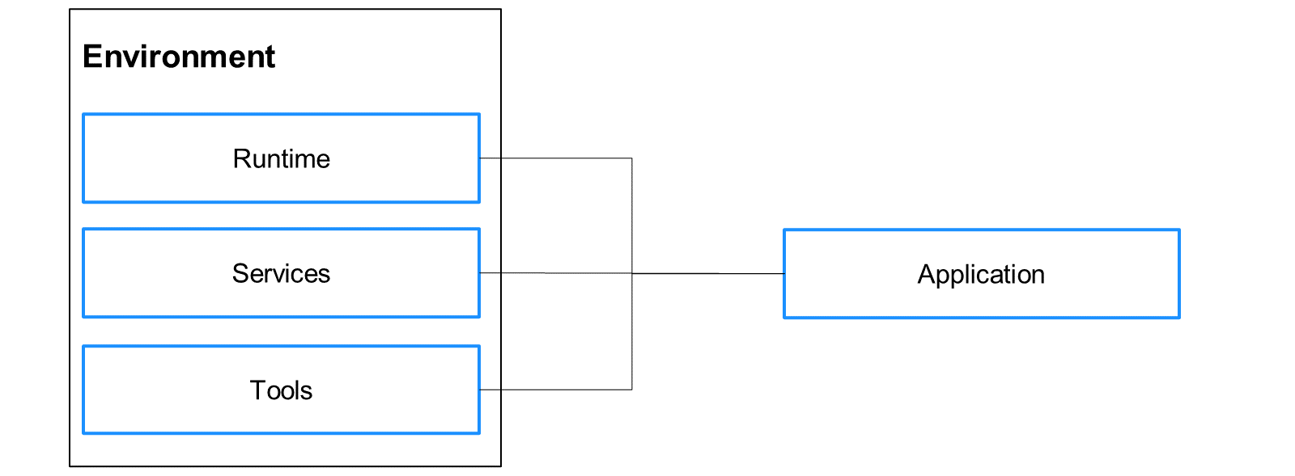
SAP BTP: Entornos

Slide 14
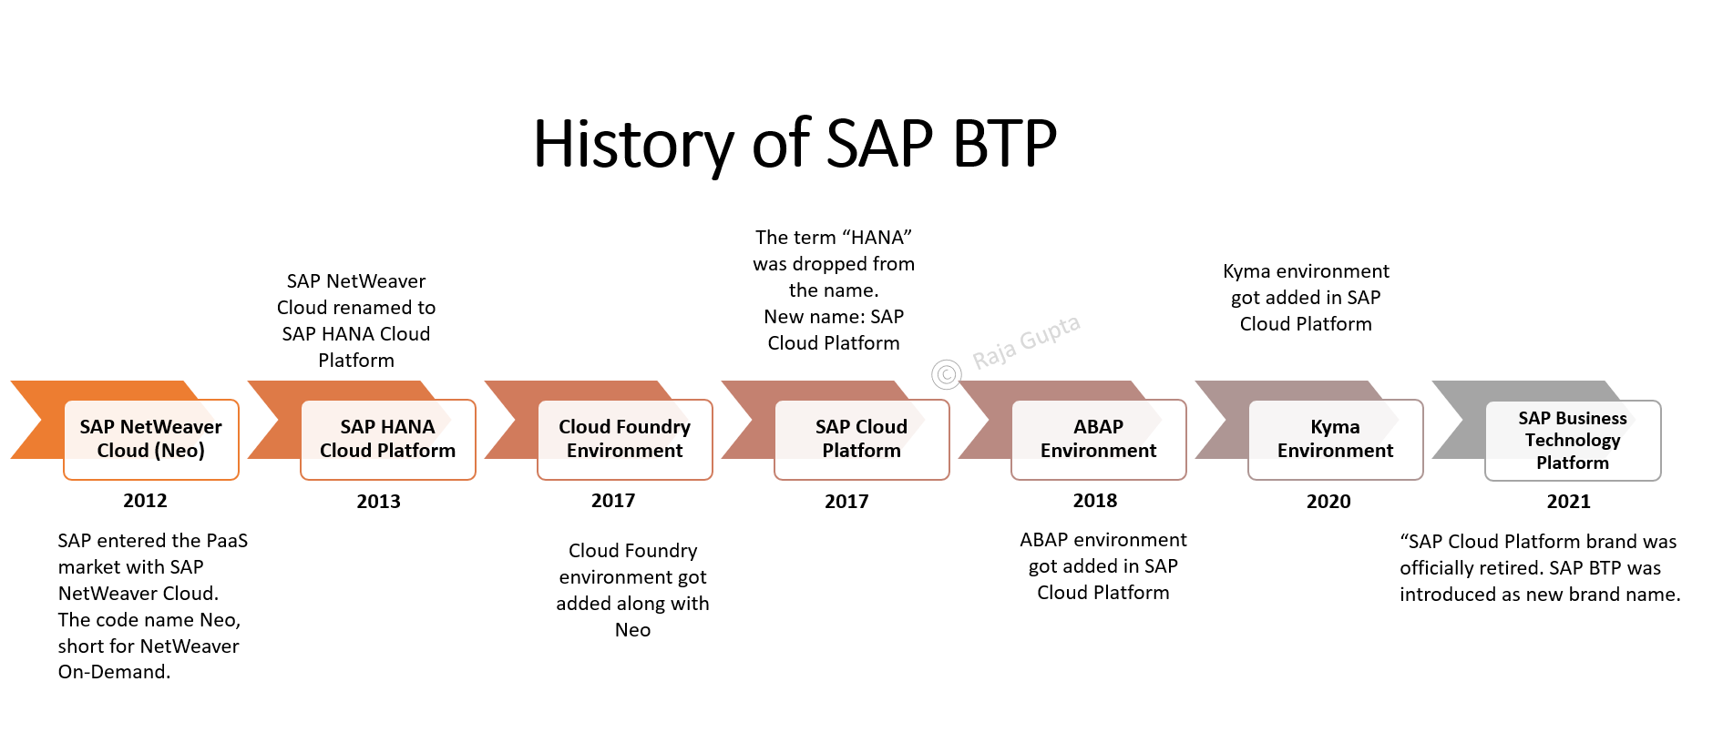

Slide 15
Estructura
SAP BTP
USE
0..*
1…1
Entitlements
Global Account
Cost/License
0..*
Environment = Paas
Sub Account
Region
Service, Connection, Subscription
0..*
Application
Space
Application
Service Subscription

Slide 16
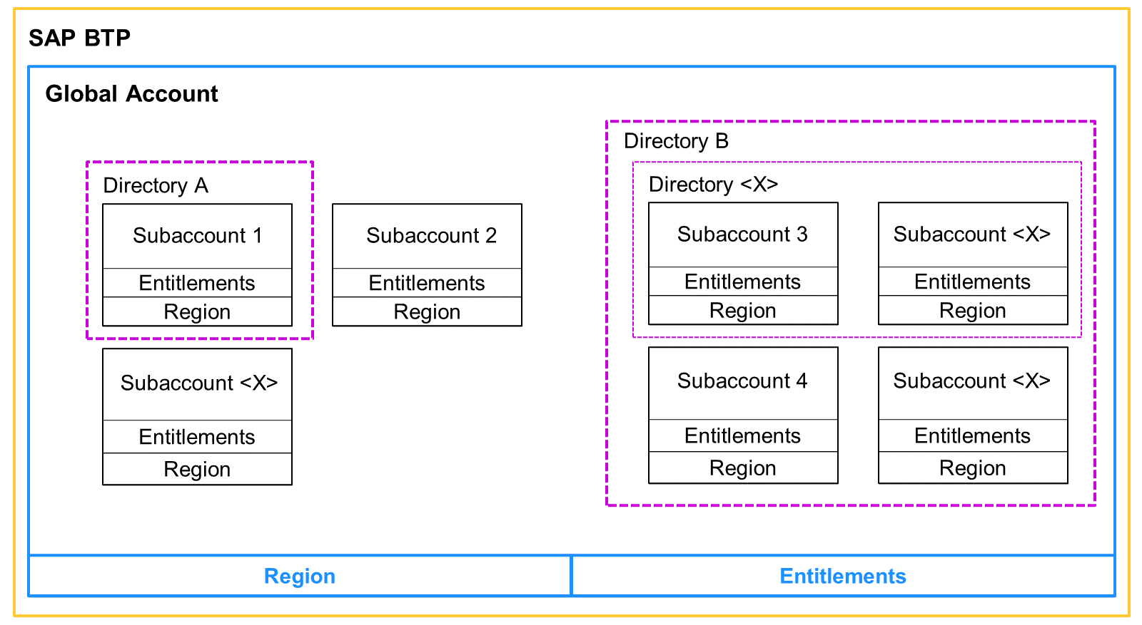
Arquitectura de SAP BTP

Slide 17
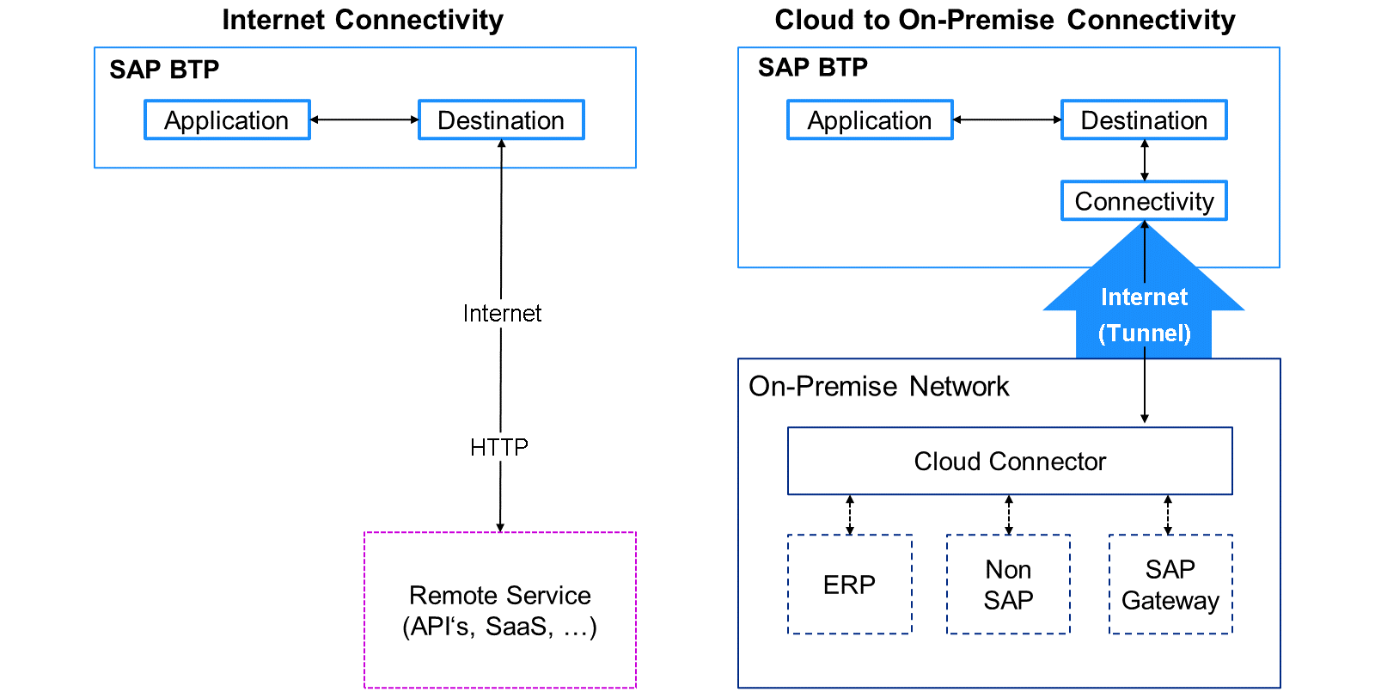
Conectividad

Slide 18
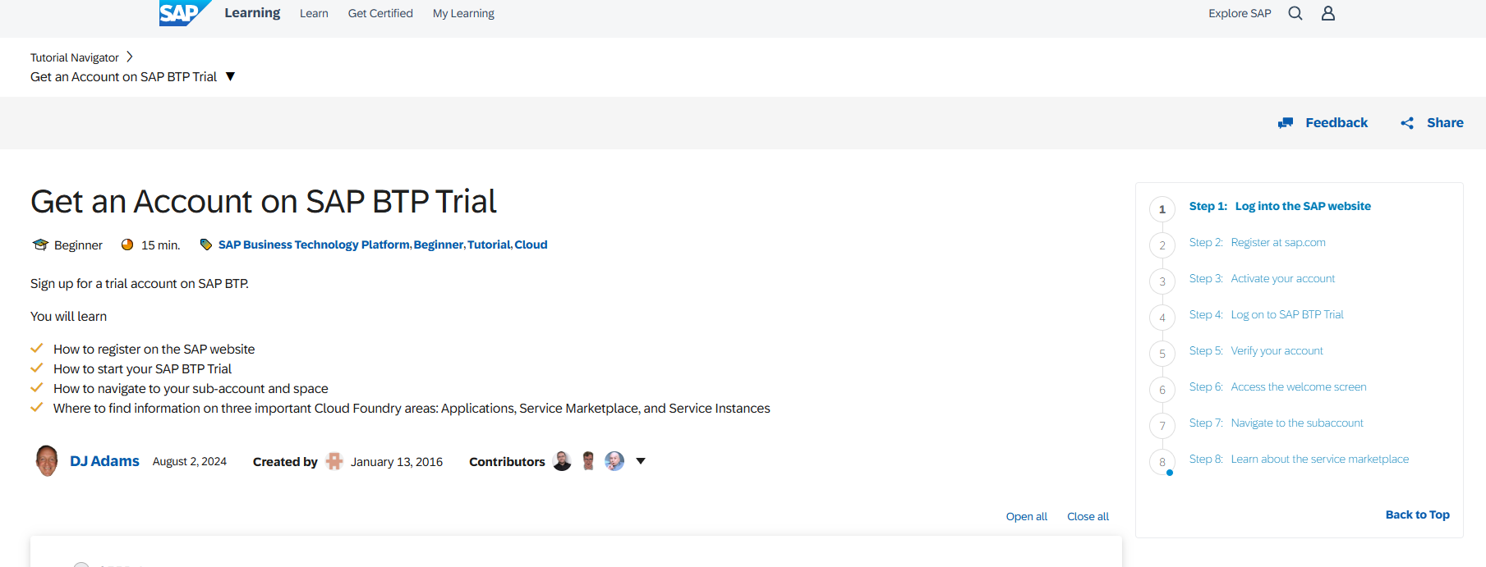
LINK

Slide 19

MUCHAS
GRACIAS!

